Slide 1





ИНТЕРАКТИВНА ХИМИЯ – ПРОЕКТ №272
НОИТ 2024
Автор: Никола Иванов, IXД, ПМГ„Васил Друмев“

Slide 2
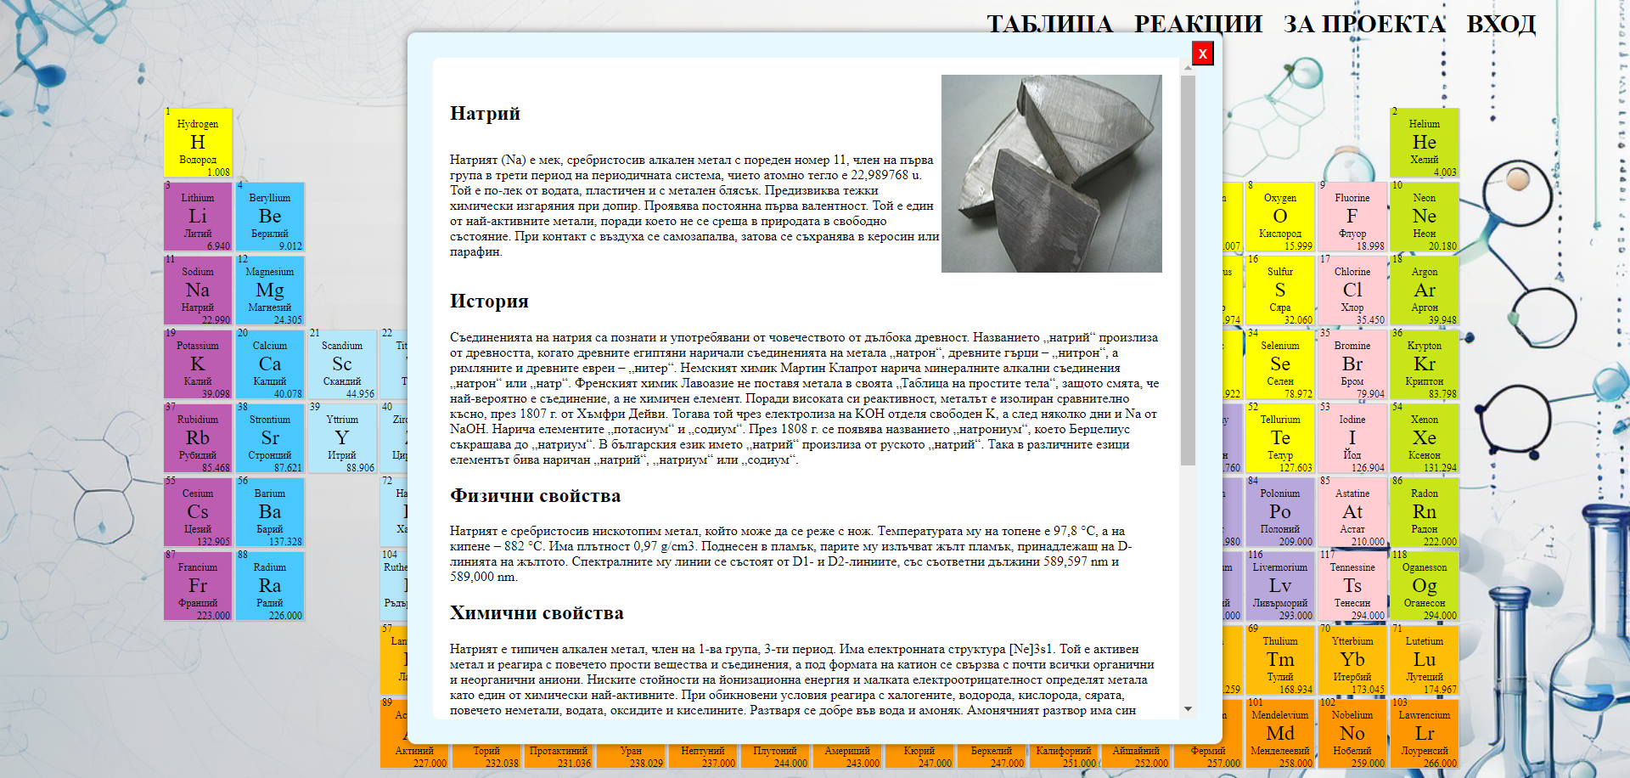
Цели
Проектът “Интерактивна химия” представлява уеб приложение, имащо за цел да помогне на учениците с усвояването на учебния материал по химия и опазване на околната среда. Той прави усвояването лесно и интересно. Проектът визуализира периодичната таблица и всички химични елементи.

Slide 3

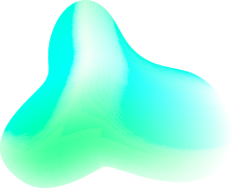
Предназначение
Проекта е предназначен за учениците от 7-ми до 10-ти клас, изучаващи химия и опазване на околната среда.

Slide 4




ИЗПОЛЗВАНИ ТЕХНОЛОГИИ
Visual Studio Code
Microsoft Office
Firebase
JavaScript
HTML/CSS

Slide 5

РЕСУРСИ
https://bg.wikipedia.org/ Статии за различните химични елементи в Уикипедия
https://www.rsc.org/ Официален уебсайт на Кралското общество по химия

Slide 6
ДЕМОНСТРАЦИЯ
https://nikolaivanov0821.github.io/Interactive-Chemie/static/table.html

